Slide 1
地域課題分析ナビゲーション
物価高騰・円安対応に向けた地域の注力課題の特定
具体的な地域課題の例
エネルギー・食料品価格等の物価高騰の影響を受けた生活者や事業者に対し、支援を行う。
【生活者支援の例】
エネルギー・食料品価格等の物価高騰に伴う低所得者・子育て世帯支援、消費下支えを通じた支援、省エネ家電等への買い換え促進、など。
【事業者支援の例】
医療・介護・保育施設、公衆浴場等、農林水産業、中小企業、地域公共交通や地域観光業等、に対する物価高騰対策支援など。

Slide 2
本資料の構成
「物価高騰・円安対応に向けた地域の注力課題の特定」における地域課題分析ナビゲーションは、①生活者支援に向けた地域課題分析ナビゲーション、②事業者支援に向けた地域課題分析ナビゲーション、③参考データ集の構成になっています。
「物価高騰・円安対応に向けた地域の注力課題の特定」
地域課題分析ナビゲーション
生活者支援に向けた
地域課題分析
ナビゲーション
事業者支援に向けた
地域課題分析
ナビゲーション
１
２
参考データ集
３

Slide 3
地域課題分析ナビゲーション活用の効果
物価高騰・円安の影響を把握し、支援が必要な地域課題を特定するための具体的なデータ活用方法を示します。
関係団体へのヒアリング等の定性的な情報に加えて、データを活用することで優先的に取り組むべき課題を把握できます。
地域課題を検討する際にデータを活用できていますか？
データから体系的に地域の課題や施策を検討できます。
地域経済・社会政策や事業の立案に向けて、地域の課題を調査する際に…
地域の産業・人口政策など
「地域課題分析ナビゲーション」を活用することで、
地域で優先的に取り組むべき課題を把握できます
低
！
データ分析スキル
？
グラフやデータをどう解釈・評価したら良いのかよく分からない
地域課題分析ナビゲーションを活用
それぞれのグラフを使う目的や読み方がわかりました
？
！
画面が多く、どのグラフを使い、どの様な流れで分析を行えば自地域の課題を明確にできるのかよく分からない
どの様な順番でグラフを読み解いていけば、自地域の問題を把握できるのかわかりました
？
自地域の課題を大まかには把握しているが、政策として何をしたら良いのか議論できるレベルで課題を具体的に捉えられていない
！
様々なグラフやデータを組み合わせて地域の課題を絞り込み、要因を特定していく方法がわかりました
？
RESASはある程度触っているが、より自地域の課題を明確にするためには、どの様なデータを追加で分析すれば良いのか知りたい
！
RESASから分かったことをさらに掘り下げて分析していくには、どんなデータをどの様に使えば良いのかわかりました
高

Slide 4
分析の全体像（ 生活者支援に向けた地域課題分析ナビゲーション）
１
データ分析から「支援が必要な対象」、「支援が必要な品目」、「支援が必要な量」を明らかにし、物価高騰・円安における優先的に支援すべき地域課題を特定する
分析の構成
分析の概要
分析データ
A
支援が必要な対象
を特定する
家計の逼迫により生活に困窮しやすいと考えられる世帯分類（住民税非課税世帯、子育て世帯、等）の世帯数を分析し、支援が必要となる対象者を特定する。
年齢別世帯数
家族類型別世帯数
住民税非課税世帯数
児童扶養手当受給世帯数 など
B
支援が
必要な
品目を
特定する^{※１}
a
地域の
物価の状況
を把握する
消費者物価指数等の時系列分析、地域間の比較分析等から、地域で物価高騰の影響が強く、支援が必要となる品目を把握する。
消費者物価指数
小売価格
輸入物価指数 など
b
地域で消費
が多い品目
を把握する
消費支出等の構造分析、地域間の比較分析等から、地域において消費が多く、支援が必要となる品目を把握する。
消費支出 など
C
支援が必要な量
を把握する
小売価格や消費支出の時系列分析、地域間の比較分析等から、支援が必要な量を把握する。
小売価格
消費支出 など
優先的に取り組むべき
地域課題の特定
※１ 生活の消費下支え等の目的では、地域の物価高騰の影響を捉えながらも、特定の品目に限定せずに幅広く支援を実施することも想定される。

Slide 5
分析の全体像（ 事業者支援に向けた地域課題分析ナビゲーション）
２
データ分析から「支援が必要な対象」、「支援が必要な品目」、「支援が必要な量」を明らかにし、物価高騰・円安における優先的に支援すべき地域課題を特定する
分析の構成
分析の概要
分析データ
A
支援が必要な対象
を特定する
売上額、付加価値額、事業所数、従業者数等から地域の特色ある主要産業を分析し、支援が必要な産業や産業内の分類を特定する。
費用の構造分析等から物価高騰が経営費用に与える影響を分析し、支援が必要な産業や産業内の分類を特定する。
全産業の構造-付加価値額、事業所数、従業者数
費用内訳 など
B
支援が必要な品目
を特定する
物価動向に関する時系列分析、地域間の比較分析等から、物価高騰の影響が強く、支援が必要となる品目を把握する。
国内企業物価指数
輸入物価指数
消費者物価指数 など
C
支援が必要な量
を把握する
事業者の費用分析等から物価高騰による費用上昇分を分析し、支援が必要な量を把握する。
畜産物生産費統計
費用内訳^{※１} など
優先的に取り組むべき
地域課題の特定
※１ 本資料ではサンプルデータ等での例示も含む。

Slide 6
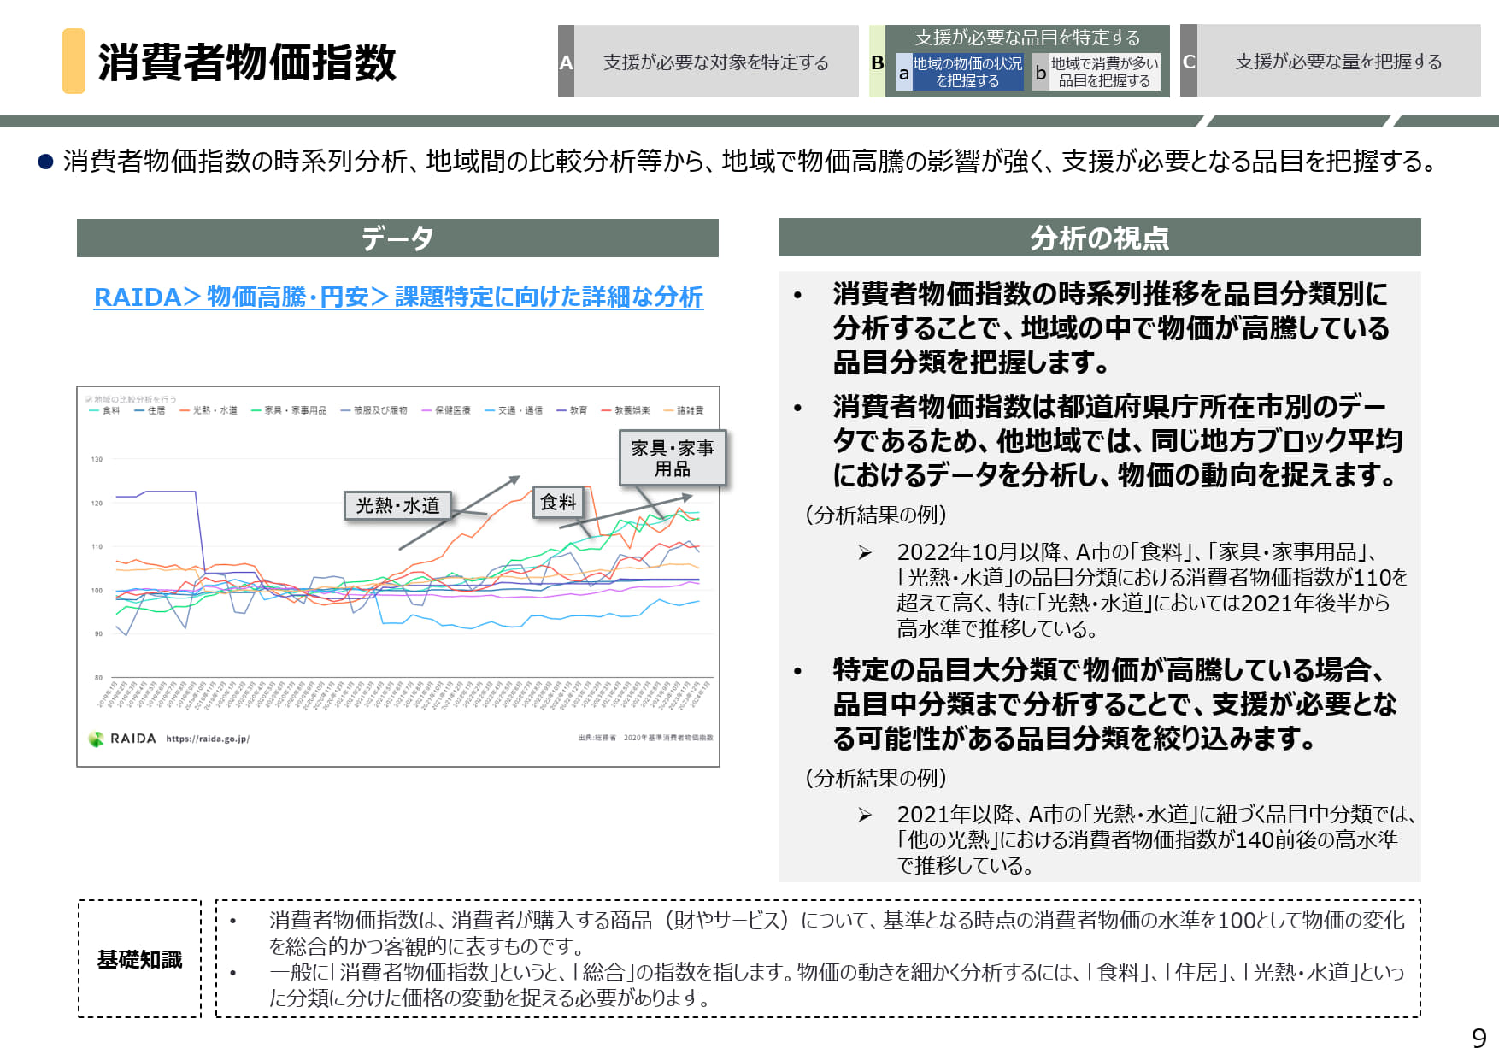
本資料の読み方
分析の構成を表示
データの分析目的、
読み方、よくある傾向、
分析結果の例を掲載
データを読み解く上で
必要な基礎知識を掲載

Slide 7
生活者支援に向けた
地域課題分析ナビゲーション
１

Slide 8
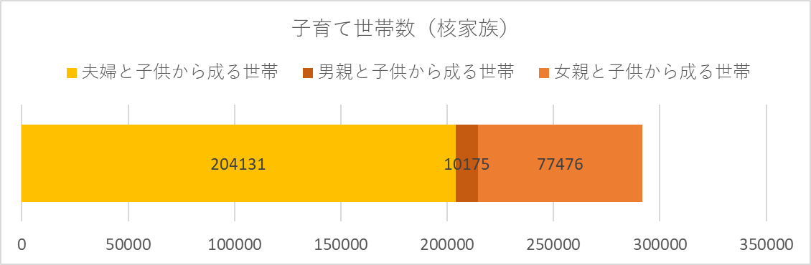
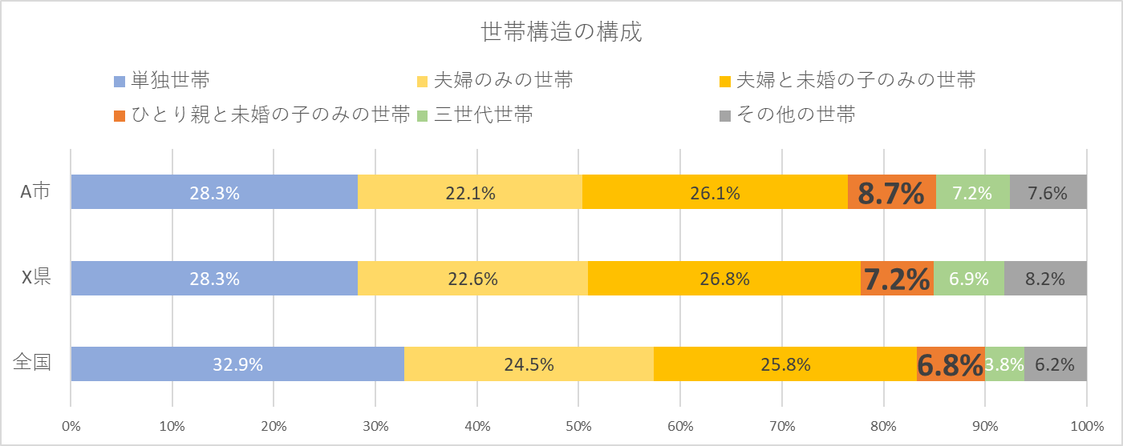
世帯数
A
支援が必要な対象を特定する
B
支援が必要な品目を特定する
C
支援が必要な量を把握する
a
地域の物価の状況
を把握する
b
地域で消費が多い
品目を把握する
家計の逼迫により生活に困窮しやすいと考えられる世帯分類（住民税非課税世帯、子育て世帯・ひとり親世帯、等）の世帯数を分析し、支援が必要となる対象者を特定する。
データ
分析の視点
「国勢調査」
統計表9-1 世帯の家族類型、世帯員の年齢による世帯の種類別一般世帯人員及び3世代世帯数ー全国、都道府県、市区町村
「国民生活基礎調査」
統計表139 世帯数、世帯構造・都道府県ー21大都市（再掲）別
「家計の逼迫により生活に困窮しやすい世帯」の世帯数を分析し、支援が必要となる対象者の規模を把握します。
「家計の逼迫により生活に困窮しやすい世帯」については、住民税非課税世帯、子育て世帯・ひとり親世帯、などが一例となりますが、生活困窮者向けの既存支援制度の利用者なども考えられます。
全世帯に占める「家計の逼迫により生活に困窮しやすい世帯」の割合を都道府県平均や全国と比較して分析し、地域特性を捉えることも、支援世帯を絞り込む上で有用です。
  （分析結果の例）
  A市の子育て世帯（核家族）の総数は約29万世帯、うちひとり親世帯は約9万世帯である。
  A市の「ひとり親と未婚の子のみの世帯」の構成割合は、8.7%と、全国の6.8%と比較してやや高い。
国勢調査
「男親と子供から成る世帯」、
「女親と子供から成る世帯」
（＝家計の逼迫により生活に困窮しやすい世帯）
（世帯）
国民生活基礎調査
「ひとり親と未婚の子のみの世帯」
（＝家計の逼迫により生活に困窮しやすい世帯）
基礎知識
国勢調査：日本に住んでいるすべての人と世帯を対象とする国の最も重要な統計調査で、年齢別の人口、家族構成、働いている人や日本に住んでいる外国人などの結果を提供しています。更新頻度は５年に１度ですが、すべての市町村のデータが利用可能です。
国民生活基礎調査：全国の世帯及び世帯員を対象に、保健、医療、福祉、年金、所得等国民生活の基礎的事項を調査している統計調査です。更新頻度は年次ですが、市町村単位では21大都市のデータのみ利用が可能です。

Slide 9
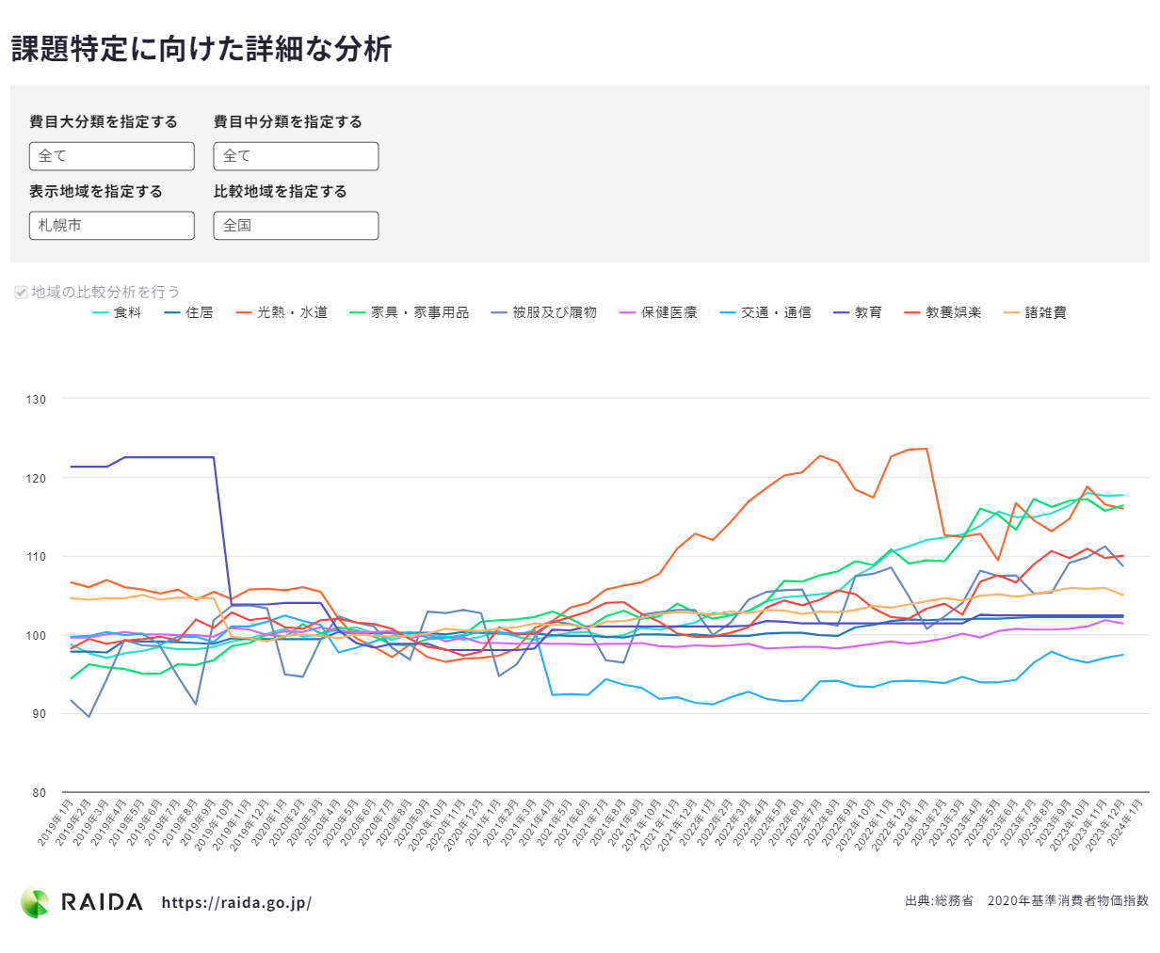
消費者物価指数
A
支援が必要な対象を特定する
B
支援が必要な品目を特定する
C
支援が必要な量を把握する
a
地域の物価の状況
を把握する
b
地域で消費が多い
品目を把握する
消費者物価指数の時系列分析、地域間の比較分析等から、地域で物価高騰の影響が強く、支援が必要となる品目を把握する。
データ
分析の視点
RAIDA＞物価高騰・円安＞課題特定に向けた詳細な分析
消費者物価指数の時系列推移を品目分類別に分析することで、地域の中で物価が高騰している品目分類を把握します。
消費者物価指数は都道府県庁所在市別のデータであるため、他地域では、同じ地方ブロック平均におけるデータを分析し、物価の動向を捉えます。
  （分析結果の例）
  2022年10月以降、A市の「食料」、「家具・家事用品」、「光熱・水道」の品目分類における消費者物価指数が110を超えて高く、特に「光熱・水道」においては2021年後半から高水準で推移している。
特定の品目大分類で物価が高騰している場合、品目中分類まで分析することで、支援が必要となる可能性がある品目分類を絞り込みます。
  （分析結果の例）
  2021年以降、A市の「光熱・水道」に紐づく品目中分類では、「他の光熱」における消費者物価指数が140前後の高水準で推移している。
家具・家事用品
光熱・水道
食料
基礎知識
消費者物価指数は、消費者が購入する商品（財やサービス）について、基準となる時点の消費者物価の水準を100として物価の変化を総合的かつ客観的に表すものです。
一般に「消費者物価指数」というと、「総合」の指数を指します。物価の動きを細かく分析するには、「食料」、「住居」、「光熱・水道」といった分類に分けた価格の変動を捉える必要があります。

Slide 10
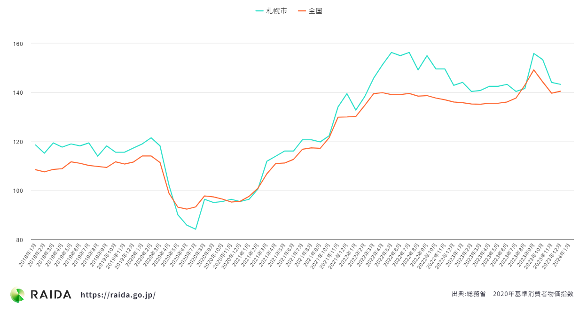

消費者物価指数
A
支援が必要な対象を特定する
B
支援が必要な品目を特定する
C
支援が必要な量を把握する
a
地域の物価の状況
を把握する
b
地域で消費が多い
品目を把握する
消費者物価指数の時系列分析、地域間の比較分析等から、地域で物価高騰の影響が強く、支援が必要となる品目を把握する。
データ
分析の視点
RAIDA＞物価高騰・円安＞課題特定に向けた詳細な分析
絞り込んだ品目分類において、都市階級平均や地方ブロック平均と比較して分析することで、物価高騰が地域特有の傾向であるかを把握します。
  （分析結果の例）
  2022年から2023年にかけて、A市の「他の光熱」における消費者物価指数は、大都市平均と比較して高い水準にあり、A市特有の物価高騰である可能性が高い。
A市
大都市
基礎知識
消費者物価指数は、消費者が購入する商品（財やサービス）について、基準となる時点の消費者物価の水準を100として物価の変化を総合的かつ客観的に表すものです。
一般に「消費者物価指数」というと、「総合」の指数を指します。物価の動きを細かく分析するには、「食料」、「住居」、「光熱・水道」といった分類に分けた価格の変動を捉える必要があります。

Slide 11
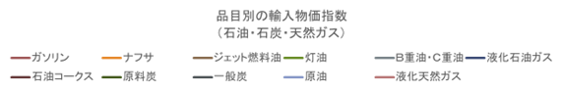
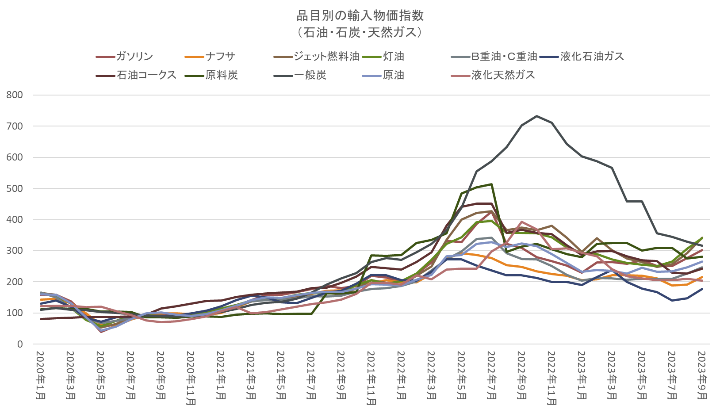
輸入物価指数
A
支援が必要な対象を特定する
B
支援が必要な品目を特定する
C
支援が必要な量を把握する
a
地域の物価の状況
を把握する
b
地域で消費が多い
品目を把握する
輸入物価指数の時系列分析から、物価高騰の可能性がある品目を推測する。
データ
分析の視点
「企業物価指数」
輸入物価指数の時系列変化を類別に分析することで、輸入段階における物価の動向を把握できます。
輸入の企業取引段階における物価が高騰してから小売価格に反映されるまでに、タイムラグが想定されるため、輸入に依存し海外情勢等の影響を受けやすい品目における物価高騰の先行指標となりえます。
  （分析結果の例）
  「石油・石炭・天然ガス」の輸入物価指数は2023年6月頃から上昇傾向に転じ、 2023年9月では251と非常に高い。
  「石油・石炭・天然ガス」の中で特に「灯油」の輸入物価指数の上昇傾向が強くみられる。
石油・石炭・天然ガス
に紐づく分類の分析
灯油
基礎知識
輸入物価指数は、輸入品を対象とし、原則、通関段階における荷降ろし時点のCIF価格を調査しており、円ベース、契約通貨ベースの双方の指数を作成しています。輸入品の国内販売価格（輸入品の水際価格に、関税、個別間接税、消費税、輸入業者のマージンが上乗せされた価格）とは異なります。なお、消費税、関税、個別間接税は、原則として含んでいません。

Slide 12
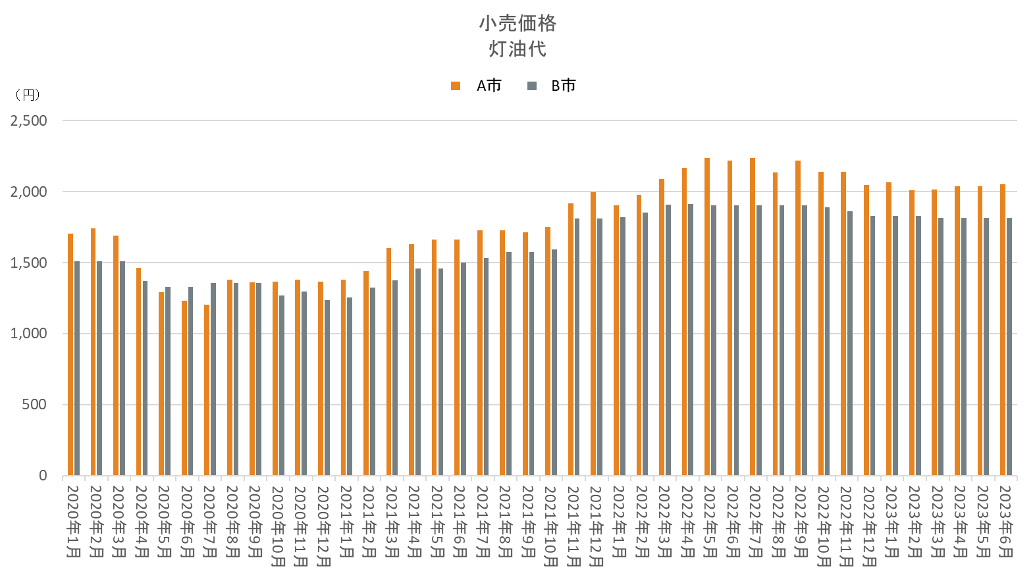
小売価格
A
支援が必要な対象を特定する
B
支援が必要な品目を特定する
C
支援が必要な量を把握する
a
地域の物価の状況
を把握する
b
地域で消費が多い
品目を把握する
小売価格の時系列分析、地域間の比較分析等から、地域で物価高騰の影響が強く、支援が必要となる品目を把握する。また、支援が必要な量を把握する。
データ
分析の視点
「小売物価統計調査（動向編）」
統計表1 主要品目の都市別小売価格
物価高騰している品目（消費者物価指数の分析から把握）について、小売価格の時系列推移を分析することで、物価高騰分の金額を把握します。
  （分析結果の例）
  A市の「灯油」の小売価格は、2020年6月に1,230円/18Lだったが、2022年6月には2,220円/18Lとなり、直近2023年6月も2,052円/18Lと高水準を推移している。
類似市町村との小売価格差を分析することで、物価高騰がどの程度地域特有の傾向であるのかを把握します。
  （分析結果の例）
  A市とB市の「灯油」の小売価格を比較すると、2020年6月には、B市の方が99円/18L高かったが、2023年6月にはA市の方が237円/18L高くなっている。
物価高騰分の金額は、家計へ与える影響であると考えられるため、品目単位量当たりの支援量の参考値とできます。
【オレンジ】
A市における
小売価格
【グレー】
類似市町村の
B市における
小売価格
基礎知識
小売物価統計調査（動向編）は主要都市（都道府県庁所在市及び人口15万以上の市）の価格が時系列で毎月どのように変動しているのかを見るのに適しています。
小売物価統計調査で調査する価格は、その商品・サービスの定価や正札の価格ではなく、調査店舗で実際に消費者に販売している消費税込みの価格です。短期間の特売価格や棚ざらい、在庫一掃セール等の特売価格は、原則として調査しません。

Slide 13
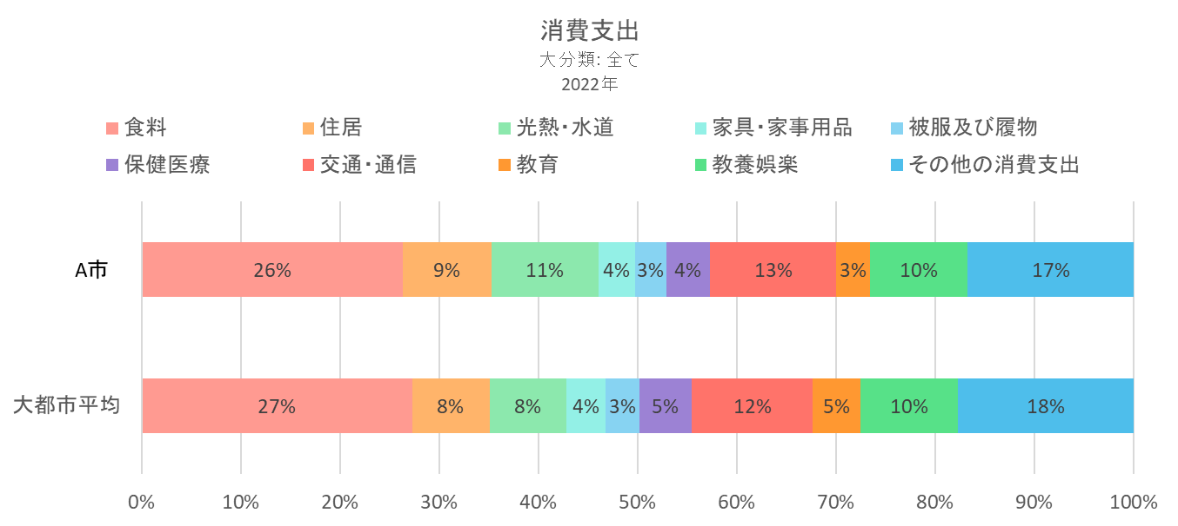
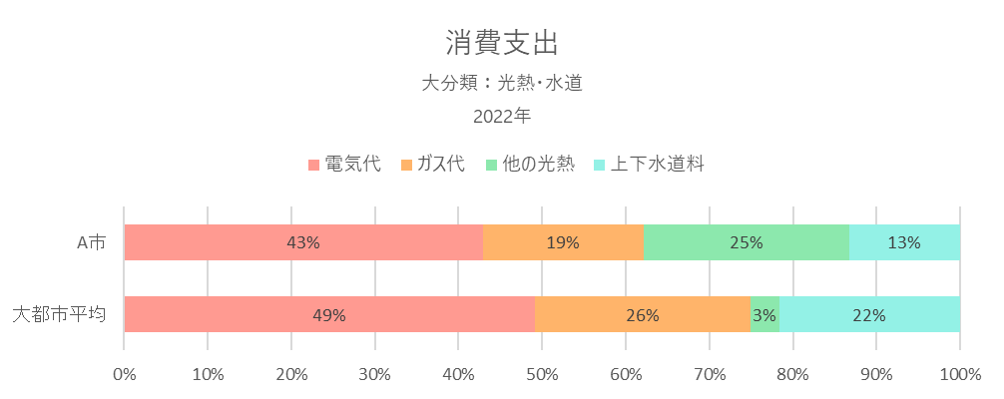
消費支出
A
支援が必要な対象を特定する
B
支援が必要な品目を特定する
C
支援が必要な量を把握する
a
地域の物価の状況
を把握する
b
地域で消費が多い
品目を把握する
消費支出等の構造分析、地域間の比較分析等から、地域において消費が多く、支援が必要となる品目を把握する。
データ
分析の視点
「家計調査」
統計表4-1 1世帯当たり1か月間の支出金額、購入数量及び平均価格 都市階級・地方・都道府県庁所在市別
消費支出の品目分類別の構成割合を都市階級平均や地方平均等と比較して分析することで、地域において消費支出の割合が高く、物価高騰による影響が強い品目分類を把握します。
家計調査は都道府県庁所在市別のデータであるため、他地域では、同じ地方ブロック平均等や最も近い都道府県庁所在市におけるデータを分析することで地理的な消費傾向の違いを捉えます。
  （分析結果の例）
  A市の消費支出全体の中で「食料」が占める割合が26%と最も高い。大都市平均は27%であり、ほぼ同程度である。
  A市の消費支出全体の中で「光熱・水道」が占める割合が11%である一方で、大都市平均は8%である。
  「光熱・水道」全体の中で「他の光熱」が占める割合は25%である一方で、大都市平均は3%であり、A市は「他の光熱」における消費割合が少し高い傾向にある。
平均や他地域と比較することで、寒冷地では「光熱・水道」の消費支出の割合が高くなる傾向にある等、消費支出の地域特性を把握できます。
11%
「光熱・水道」は大都市平均と比較して差分が大きい
8%
「他の光熱」は大都市平均と比較して差分が大きい
25%
3%
基礎知識
家計調査は、一定の統計上の抽出方法に基づき選定された全国約9千世帯の方々を対象として、家計の収入・支出、貯蓄・負債などを毎月調査しています。
具体的な品目については、こちらに掲載されています。https://www.stat.go.jp/data/kakei/9.html

Slide 14
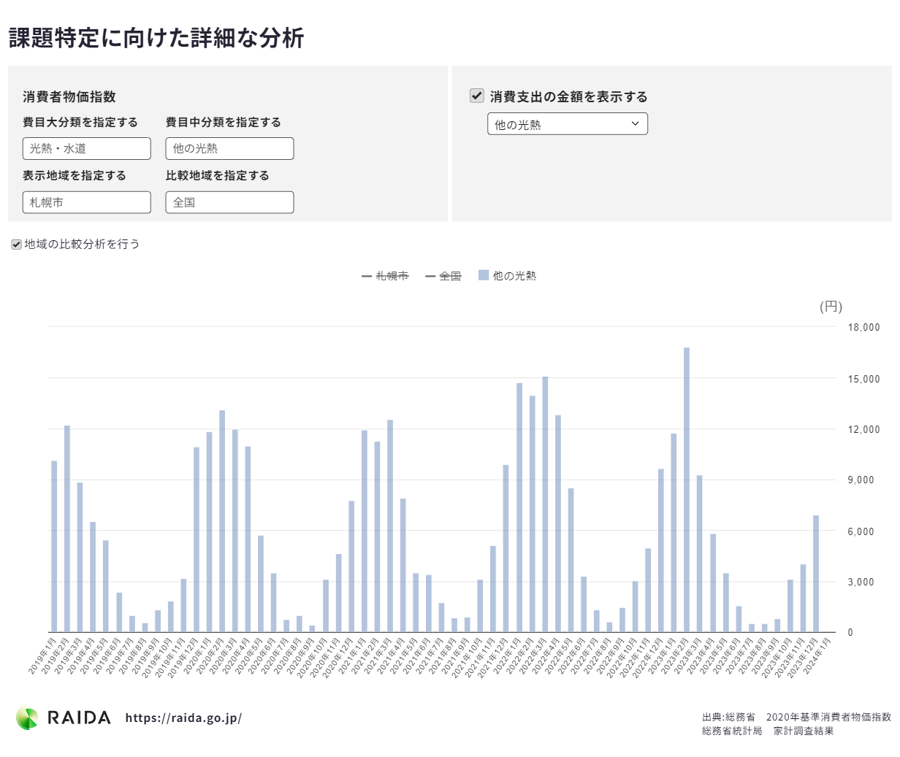
消費支出
A
支援が必要な対象を特定する
B
支援が必要な品目を特定する
C
支援が必要な量を把握する
a
地域の物価の状況
を把握する
b
地域で消費が多い
品目を把握する
消費支出等の構造分析、地域間の比較分析等から、地域において消費が多く、支援が必要となる品目を把握する。または、支援が必要な量を把握する。
データ
分析の視点
RAIDA＞物価高騰・円安＞課題特定に向けた詳細な分析
＞消費支出の金額を表示する
品目分類別の消費支出の時系列推移を分析することで、消費支出の増加により、家計の負担が増加している現状を把握します。
消費支出の月別推移を分析することで、季節的な消費支出の増加を捉えることも有用です。
物価高騰している品目における消費支出の増加分は、物価高騰による家計の負担の増加分であることが考えられるため、支援が必要な量の参考値とできます。
  （分析結果の例）
  A市の消費支出の中で 「他の光熱」は、冬期間にかけて多くなっている。また、消費支出が最も多い金額に着目すると、2021年では12,567円、2022年では15,100円、2023年では16,809円と、約4,200円増加している。
年々増加している
季節変動が見られる
約4,200円増加
16,809円
15,100円
12,567円
基礎知識
家計調査は、一定の統計上の抽出方法に基づき選定された全国約9千世帯の方々を対象として、家計の収入・支出、貯蓄・負債などを毎月調査しています。
具体的な品目については、こちらに掲載されています。https://www.stat.go.jp/data/kakei/9.html

Slide 15
分析サマリー
これまでの分析結果を踏まえて、優先的に取り組むべき課題を特定する
凡例：【分析データ】
分析結果
優先的に取り組むべき地域課題
支援が
必要な
対象を
特定する
  A市の子育て世帯（核家族）の総数は約29万世帯、うちひとり親世帯は約9万世帯である。子育て世帯（核家族）の全体に占める世帯数の割合は全国平均と比較しても大きな違いはない。 【世帯数】
【子育て世帯への支援の場合】
子育て世帯全体では約29万世帯、
ひとり親世帯では約9万世帯
支援が
必要な
品目を
特定する
  A市の「光熱・水道」においては2021年後半から110～120前後で、中分類の「他の光熱」（≒灯油）に絞ると、140前後の高水準で推移している。大都市平均と比較しても10弱の指数の差が生じている。 【消費者物価指数】
  A市の「灯油」の小売価格は、2020年6月に1,230円/18Lだったが、直近2023年6月には2,052円/18Lとなり、約800円/18L物価が高騰している。 【小売価格】
  A市の消費支出全体の中で「光熱・水道」が占める割合が11%である一方で、大都市平均は8%である。中分類の「他の光熱」が占める割合はA市で25%である一方で、大都市平均は6%である。 【消費支出】
物価高騰と共に
消費支出が増加している
「灯油」に対する支援
支援が
必要な量を
把握する
  A市の消費支出の中で 「他の光熱」は、冬期間にかけて高くなっている。また、消費支出が最も多い金額に着目すると、2021年では12,567円、2022年では15,100円、2023年では16,809円と、約4,200円増加している。 【消費支出】
家計当たり4,000円前後の支援

Slide 16
ｘｘｘｘ
ｘｘｘｘｘ
データ
分析の視点
ｘｘｘｘ
Ｚｚｚｚ
  （分析結果の例）
  ｘｘｘｘｘ
グラフ挿入

Slide 17
分析サマリー
これまでの分析結果を踏まえて、優先的に取り組むべき課題を特定する
凡例：【分析データ】
分析結果
優先的に取り組むべき地域課題
支援が
必要な
対象を
特定する
支援が
必要な
品目を
特定する
支援が
必要な量を
把握する

Slide 18
事業者支援に向けた
地域課題分析ナビゲーション
２

Slide 19
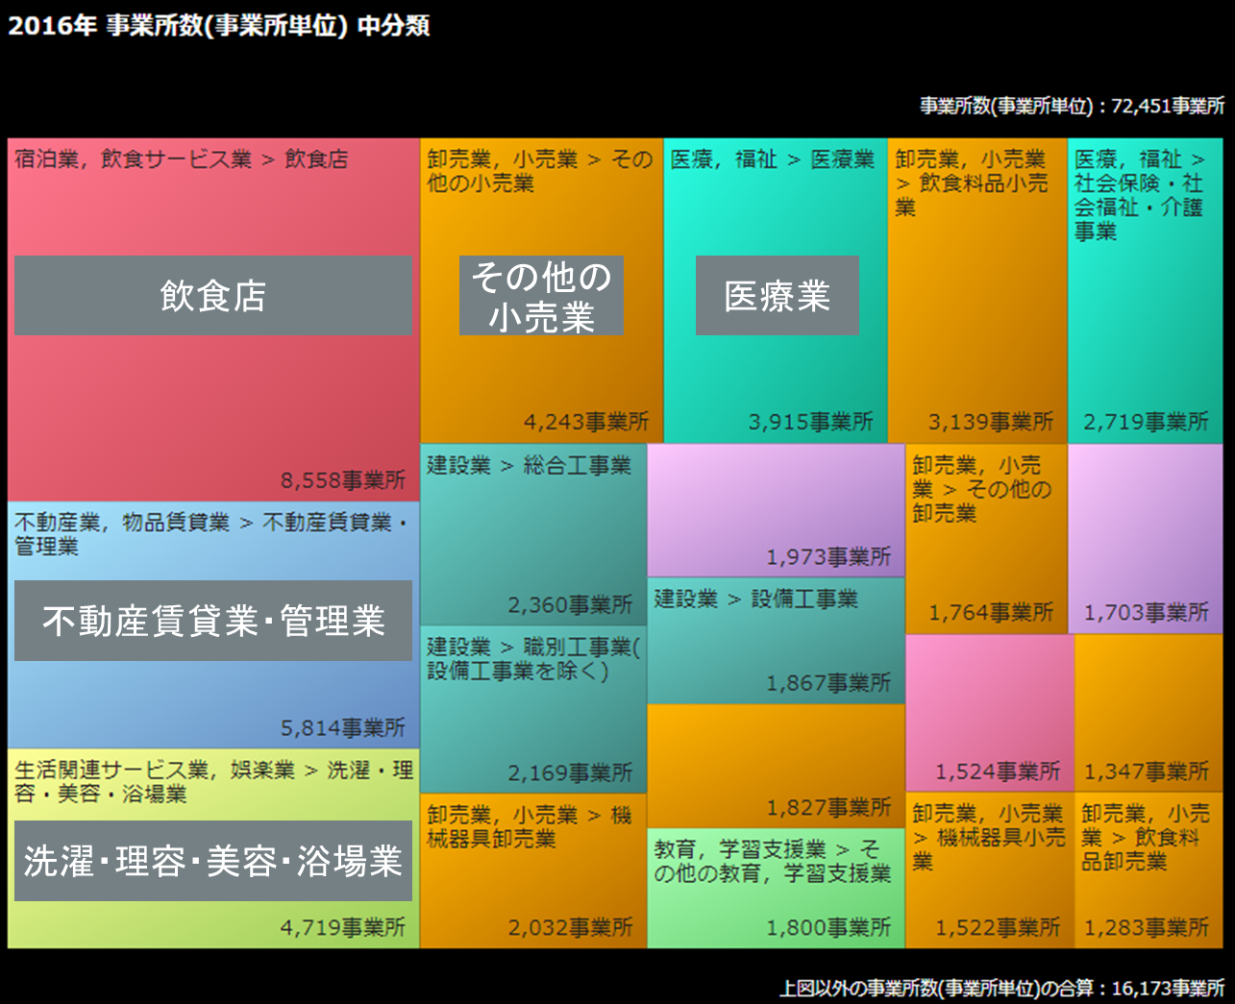
全産業の構造
-売上額、付加価値額、事業所数、従業者数
A
支援が必要な対象を特定する
B
支援が必要な品目を特定する
C
支援が必要な量を把握する
売上額、付加価値額、事業所数、従業者数等から地域の特色ある主要産業を分析し、支援が必要な産業や産業内の分類を特定する。
データ
分析の視点
RESAS（地域経済分析システム）産業構造マップ
＞全産業＞全産業の構造
※上記はデータの一例であるため、
地域独自のデータがある場合はそちらを優先して利用ください。
売上額、付加価値額、事業所数、従業者数等の全産業の構造を分析することで、地域の主要な産業を把握します。
売上額、付加価値額は地域の所得創出、事業所数は地域の経済活動の拠点、従業者数は雇用確保の観点から地域の主要な産業を捉えます。
（分析結果の例）
  A市の全産業の構造-事業所数（事業所単位）を中分類で分析すると、「飲食店」、「不動産賃貸業・管理業」、「洗濯・理容・美容・浴場業」、「その他の小売業」、 「医療業」 が上位に挙がる。
担当する産業が決まっている場合は、特定産業内の分類について、同様の観点で分析することで、産業内の主要な分類を把握できます。
（分析結果の例）
  農業の中で、産出額が多いのは「米」及び「畜産」である。
基礎知識
「付加価値額」とは、生産額から原材料などの中間投入財を差し引くことによって算出できます。付加価値額は、給与等の労働コストと配当や支払利息等の資本コストの合計値と等しくなります。
「事業所」とは経済活動の場所ごとの単位であり、①経済活動が、単一の経営主体のもとで一定の場所（一区画）を占めて行われていること、②物の生産や販売、サービスの提供が、従業者と設備を有して、継続的に行われていること、を要件としています。
「従業者（事業所単位）」とは、当該事業所に所属して働いている全ての人をいいます。したがって、他の会社などの別経営の事業所へ出向又は派遣している人も含まれます。

Slide 20
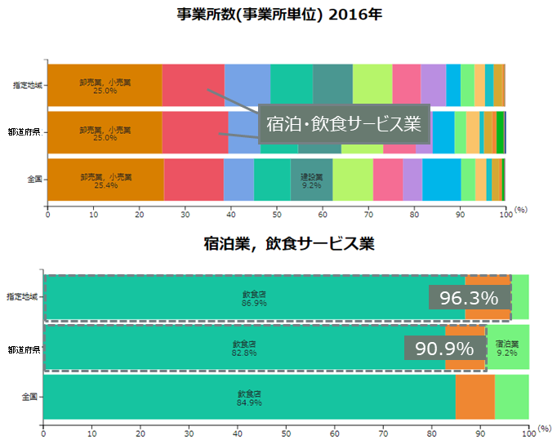
全産業の構造
-売上額、付加価値額、事業所数、従業者数
A
支援が必要な対象を特定する
B
支援が必要な品目を特定する
C
支援が必要な量を把握する
売上額、付加価値額、事業所数、従業者数等から地域の特色ある主要産業を分析し、支援が必要な産業や産業内の分類を特定する。
データ
分析の視点
RESAS（地域経済分析システム）産業構造マップ
＞全産業＞全産業の構造
※上記はデータの一例であるため、
地域独自のデータがある場合はそちらを優先して利用ください。
主要な産業について、都道府県平均や全国平均と比較して分析することで、地域の特色のある主要産業を把握します。（付加価値額、従業者数は特化係数でも把握できます。）
（分析結果の例）
  A市の「宿泊・飲食サービス業」の事業所数の割合は13.6%と都道府県平均とほぼ同値だが、内訳の飲食サービス業に該当する割合は96.3%と都道府県平均よりも5.4%高い。
地域課題分析ナビゲーション「地域の産業活性化」を用いて、地域を牽引する力がある産業を把握することも有用です。
担当する産業が決まっている場合は、特定産業内の分類について、同様に分析することにより、地域の特色のある分類を把握できます。
（分析結果の例）
  農業の営農類型の中で酪農における経営体数が都道府県平均及び全国平均と比較して高い。
13.6%
14.4%
13.0%
都道府県平均よりも高い
基礎知識
特化係数：地域内の当該産業が全産業に占める割合を、全国の当該産業が全産業に占める割合で除したもの。１を超えていれば、その地域の当該産業が全国に比べて特化している産業とされます。

Slide 21
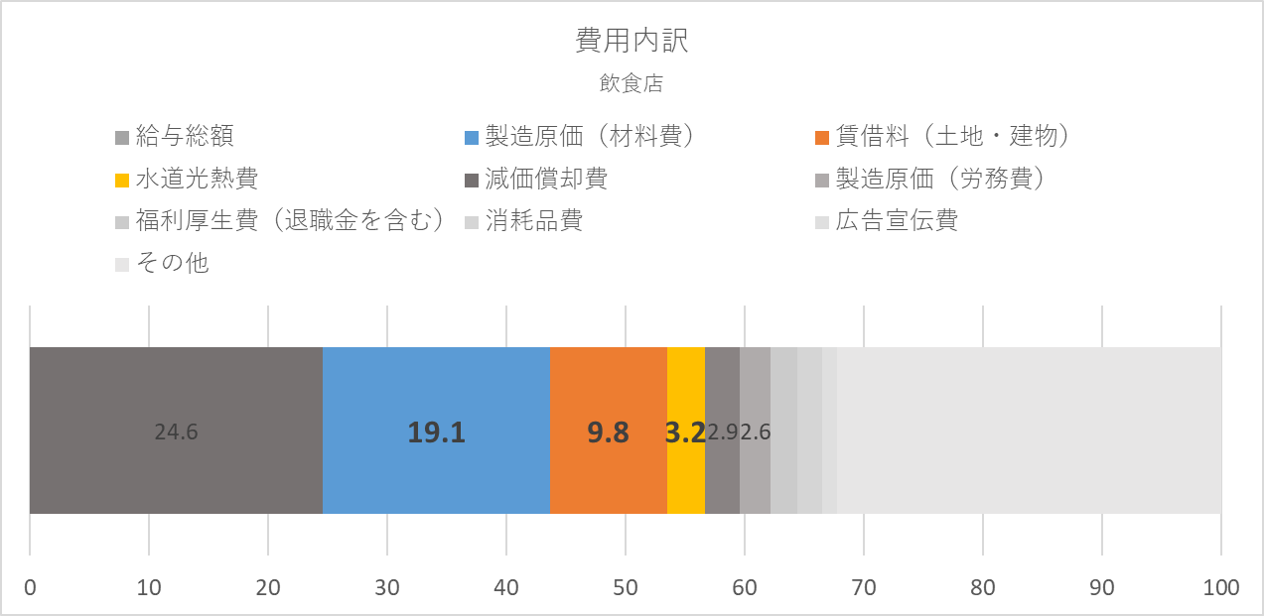
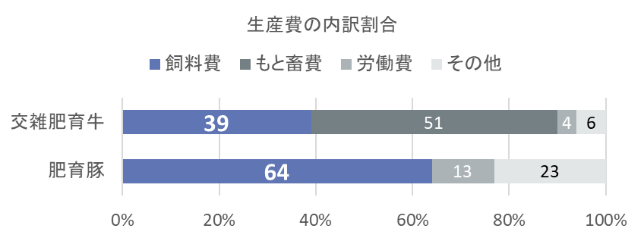
費用内訳
A
支援が必要な対象を特定する
B
支援が必要な品目を特定する
C
支援が必要な量を把握する
費用の構造分析等から、物価高騰によって経営に大きな影響を及ぼし得る費用を分析し、支援が必要な産業や産業内の分類において支援が必要となる品目の候補を把握する。
データ
分析の視点
グラフ上部：「経済構造実態調査」より作成
グラフ下部：「畜産物生産費統計」の「統計表7 交雑種肥育牛生産費」及び「統計表8 肥育豚生産費」より作成
※上記は全国の傾向を捉えるデータの一例であるため、
地域独自のデータがある場合はそちらを優先して利用ください。
地域の特色ある主要産業について、全体に占める各費用の割合を分析することで、物価高騰によって経営に大きな影響を及ぼし得る費用を把握します。
  （分析結果の例）
  「飲食店」の費用内訳では「給与総額」、「製造原価（材料費）」、「賃借料（土地・建物）」、「水道光熱費」、「減価償却費」、「製造原価（労務費）」が上位に挙がり、うち物価高騰の影響が生じうる費用としては「製造原価（材料費）」、「賃借料（土地・建物）」、「水道光熱費」 が該当する。
担当する産業が決まっている場合は、特定産業内の分類について、同様に分析することで物価高騰によって経営に大きな影響を及ぼし得る費用を把握できます。
  （分析結果の例）
  農業の営農類型の中で、「肥育豚」における「飼料費」が占める費用の割合が高い。
「飲食店」の
費用のうち物価高騰により影響が生じうるもの
（%）
「飼料費」が占める割合が高い
※交雑肥育牛1頭当たり、肥育豚1頭当たりの生産費

Slide 22
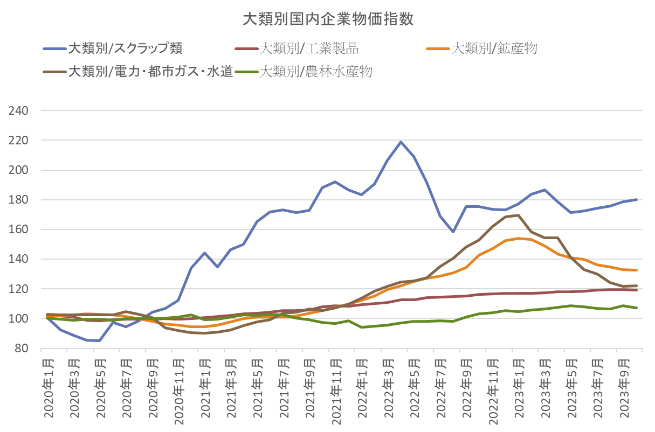
国内企業物価指数
A
支援が必要な対象を特定する
B
支援が必要な品目を特定する
C
支援が必要な量を把握する
国内企業物価指数の時系列分析から、物価高騰の影響が強く、支援が必要となる品目を把握する。
データ
分析の視点
「企業物価指数」
国内企業物価指数の時系列変化を類別（大類別、類別、小類別、など）に掘り下げて分析することで、全国的な動向として物価が高騰している品目分類を把握します。
物価の分析を行う品目は、前頁で分析した、経営に大きな影響を及ぼし得る費用を参考にできます。
  （分析結果の例）
  2022年から、全国の「スクラップ類」、「電力・都市ガス・水道」及び「鉱産物」における国内企業物価指数が120を超えて推移している。
  「電力・都市ガス・水道」を小類別に分析すると、「都市ガス」において国内企業物価指数が200を超える時期も見られ、高水準で推移している。
  直近2023年の「電気・都市ガス・水道」は下落傾向が見られる一方で、飲食料品などが含まれる「工業製品」や「農林水産物」は上昇傾向が続いている
農業においては「農業物価指数」を利用することも有用です。
大類別/スクラップ類
大類別/工業製品
大類別/鉱産物
大類別/電力・都市ガス
・水道
大類別/農林水産物
工業製品
（飲食料品なども含まれる）
電力・都市ガス・水道
120
農林水産物
基礎知識
企業物価指数は、企業間で取引される商品（財）全般に関する価格の変動を測定するものです。
2020年基準企業物価指数では、国内企業物価指数、輸出物価指数、輸入物価指数を公表しています。
  国内企業物価指数：国内で生産した国内需要家向けの商品（財）を対象とし、生産者段階における出荷時点の生産者価格を調査。
  輸出物価指数：輸出品を対象とし、原則、通関段階における船積み時点のFOB価格を調査。
  輸入物価指数：輸入品を対象とし、原則、通関段階における荷降ろし時点のCIF価格を調査。

Slide 23
輸入物価指数
A
支援が必要な対象を特定する
B
支援が必要な品目を特定する
C
支援が必要な量を把握する
輸入物価指数の時系列分析から、物価高騰の可能性がある品目を推測する。
データ
分析の視点
「企業物価指数」
輸入物価指数の時系列変化を類別に分析することで、海外情勢等の影響を受けやすい輸入品目の中から、物価が高騰している品目分類を把握します。
輸入品目の物価動向は国内企業物価指数には現れません。
（分析結果の例）
  「石油・石炭・天然ガス」の輸入物価指数は2023年6月頃から上昇傾向に転じ、 2023年9月では251と非常に高い。
  「石油・石炭・天然ガス」の中で特に「灯油」の輸入物価指数の上昇傾向が強くみられる。
石油・石炭・天然ガス
に紐づく分類の分析
灯油
基礎知識
輸入物価指数は、輸入品を対象とし、原則、通関段階における荷降ろし時点のCIF価格を調査しており、円ベース、契約通貨ベースの双方の指数を作成しています。輸入品の国内販売価格（輸入品の水際価格に、関税、個別間接税、消費税、輸入業者のマージンが上乗せされた価格）とは異なります。なお、消費税、関税、個別間接税は、原則として含んでいません。

Slide 24
消費者物価指数
A
支援が必要な対象を特定する
B
支援が必要な品目を特定する
C
支援が必要な量を把握する
消費者物価指数の時系列分析、地域間の比較分析等から、地域で物価高騰の影響が強く、支援が必要となる品目を把握する。
データ
分析の視点
RAIDA＞物価高騰・円安＞課題特定に向けた詳細な分析
「生活者支援に向けた分析」における「消費者物価指数（P9）」、「消費者物価指数（P10）」と同様の視点で分析を行い、地域の中で物価が高騰している品目分類を把握します。
消費者物価指数は小売価格の物価であり、企業間取引の価格ではないため、あくまで地域の物価高騰の動向を捉える上での参考値となります。
  （分析結果の例）
  2022年10月以降、A市の「食料」、「家具・家事用品」、「光熱・水道」の品目分類における消費者物価指数が110を超えて高く、特に「光熱・水道」においては2021年後半から高水準で推移している。
家具・家事用品
光熱・水道
食料
基礎知識
消費者物価指数は、消費者が購入する商品（財やサービス）について、基準となる時点の消費者物価の水準を100として物価の変化を総合的かつ客観的に表すものです。
一般に「消費者物価指数」というと、「総合」の指数を指します。物価の動きを細かく分析するには、「食料」、「住居」、「光熱・水道」といった分類に分けた価格の変動を捉える必要があります。

Slide 25
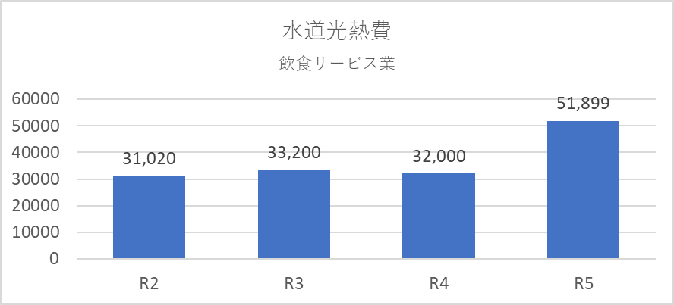
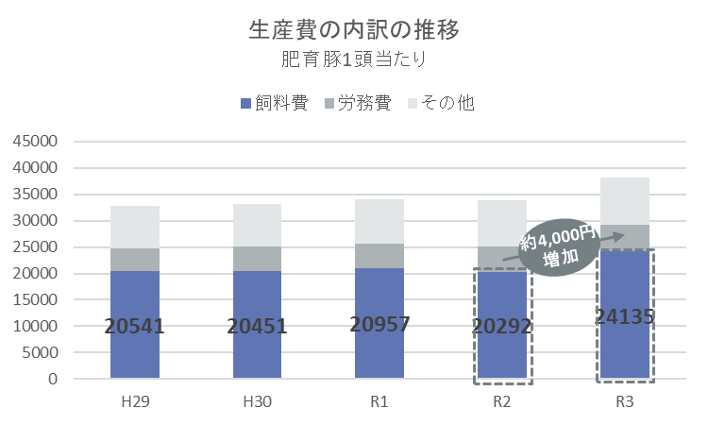
費用内訳
A
支援が必要な対象を特定する
B
支援が必要な品目を特定する
C
支援が必要な量を把握する
費用分析等から物価高騰による費用上昇分を分析し、支援が必要な量を把握する。
データ
分析の視点
グラフ上部：サンプルデータより作成
グラフ下部：「畜産物生産費統計」の「統計表8 肥育豚生産費」より作成
※上記は全国の傾向を捉えるデータの一例であるため、
地域独自のデータがある場合はそちらを優先して利用ください。
物価高騰の影響を受けやすい費用について、費用の増減を時系列で分析することで、物価高騰によって経営の負担の増加分を捉え、支援が必要な量の参考値とすることができます。
  （分析結果の例）
  飲食サービス業において、事業所当たりの「水道光熱費」はR4からR5にかけて約20,000円程度増加している。
  農業の「肥育豚」の営農類型において、肥育豚１頭当たりの「飼料費」はR2からR3にかけて約4,000円程度増加している。
物価高騰の影響が強い
「水道光熱費」の費用が増加
（円）
約20,000円
増加
（円）
物価高騰の影響が強い
「飼料費」の費用が増加

Slide 26
分析サマリー
これまでの分析結果を踏まえて、優先的に取り組むべき課題を特定する
凡例：【分析データ】
分析結果
優先的に取り組むべき地域課題
支援が
必要な
対象を
特定する
  A市の全産業の構造-事業所数（事業所単位）を中分類で分析すると、「飲食店」、「不動産賃貸業・管理業」、「洗濯・理容・美容・浴場業」、「その他の小売業」、 「医療業」 が上位に挙がる。
    「飲食店」は、8,558事業所ある。 【全産業の構造-事業所数】
  A市の「宿泊・飲食サービス業」の事業所数の割合は13.6%と都道府県平均とほぼ同値だが、飲食サービス業に該当する内訳の割合は96.3%と都道府県平均より5.4%高い。 【全産業の構造-事業所数】
  飲食店の費用内訳では「給与総額」、「製造原価（材料費）」、「賃借料（土地・建物）」、「水道光熱費」、「減価償却費」、「製造原価（労務費）」が上位に挙がる。【経済構造実態調査-費用内訳】
「飲食店」
約8,600事業所
支援が
必要な
品目を
特定する
  2022年から、全国の「スクラップ類」、「電力・都市ガス・水道」及び「鉱産物」における国内企業物価指数が120を超えて推移している。【企業物価指数-国内企業物価指数】
  「電力・都市ガス・水道」を小類別に分析すると、「都市ガス」において国内企業物価指数が200を超える時期も見られ、高水準で推移している。【企業物価指数-国内企業物価指数】
「飲食店」の費用内訳の割合が高い
「電力・都市ガス・水道」、
特に「都市ガス」における支援
支援が
必要な量を
把握する
  飲食サービス業において、事業所当たりの「水道光熱費」はR4からR5にかけて約20,000円程度増加している。 【サンプルデータ-費用内訳】
事業所当たり約20,000円

Slide 27
ｘｘｘｘ
ｘｘｘｘｘ
データ
分析の視点
ｘｘｘｘ
Ｚｚｚｚ
  （分析結果の例）
  ｘｘｘｘｘ
グラフ挿入

Slide 28
分析サマリー
これまでの分析結果を踏まえて、優先的に取り組むべき課題を特定する
凡例：【分析データ】
分析結果
優先的に取り組むべき地域課題
支援が
必要な
対象を
特定する
支援が
必要な
品目を
特定する
支援が
必要な量を
把握する

Slide 29
参考データ集
３

Slide 30
参考データ集-A 支援が必要な対象を特定する
支援が必要な対象を特定する上で、分野によっては下記のようなデータも活用可能です（あくまで一例です）
# | 統計など | 指標 | 概要 | 地域別分析 | 更新頻度 | 提供元
1 | 家計調査 | 18歳未満人員 65歳以上人員 65歳以上の無職者人員 など | 二人以上世帯のうち勤労世帯の各種世帯人員の数を提供する。 | 都道府県庁 所在市別 | 月次 | 総務省
2 | 市町村別農業産出額（推計） | 農業産出額 | 農業産出額（総額）の品目別の割合（シェア）を提供する。RESAS（地域経済分析システム）産業構造マップ＞農業＞農業の構造においても閲覧可能。 | 市町村別 | 年次 | 農林水産省
3 | 農林業センサス | 経営体数 | 農産物販売金額１位の部門別の経営体数を提供する。 | 市町村別 | 5年に1度 | 農林水産省
4 | 漁業センサス | 経営体数 | 漁業種類別の経営体数を提供する。RESAS（地域経済分析システム）産業構造マップ＞水産業＞海面漁獲物等販売金額においても閲覧可能。 | 市町村別 | 5年に1度 | 農林水産省
5 | 経済構造実態調査 | 事業所数 従業者数 | 製造業における産業中分類別の事業所数、従業者数を提供する。 | 市町村別 | 年次 | 経済産業省

Slide 31
参考データ集-B-a 地域の物価の状況を把握する
地域の物価状況を把握する上で、分野によっては下記のようなデータも活用可能です（あくまで一例です）
# | 統計など | 指標 | 概要 | 地域別分析 | 更新頻度 | 提供元
1 | 石油製品価格調査 | 小売価格 | ハイオク、レギュラー、軽油、灯油（店頭・配達）の小売価格を提供する。 | 都道府県別 | 週次 | 資源エネルギー庁
2 | 農業物価統計調査 | 農産物価格指数 農業生産資材価格指数 | 農産物価格指数（生産者価格）や農業生産資材価格指数を類別、品目別に提供する。 | 全国 | 月次 | 農林水産省
3 | 青果物卸売市場調査 | 卸売価格 | 全国の主要都市における青果物（野菜・果実）の日々の産地別卸売数量と価格を提供する。 | 主要卸売市場別 | 日別 | 農林水産省
4 | 食肉卸売市場調査 | 取引価格 | 全国の食肉中央卸売市場における牛、豚の規格別取引成立頭数、取引価格を提供する。 | 食肉中央 卸売市場別 | 日別 | 農林水産省
5 | 木材統計調査 | 販売価格 など | 都道府県別の素材・木材チップや木材製品の価格等を提供する。 | 都道府県別 | 月次 | 農林水産省
6 | 学校給食実施状況調査 | 学校給食費平均月額 | 都道府県別の小学校、中学校、夜間定時制高等学校における学校給食費平均月額を提供する。 | 都道府県別 | 隔年 | 文部科学省

Slide 32
参考データ集-B-b 地域で消費が多い品目を把握する C 支援が必要な量を把握する
地域で消費が多い品目を把握する、支援が必要な量を把握する上で、分野によっては下記のようなデータも活用可能です（あくまで一例です）
# | 統計など | 指標 | 概要 | 地域別分析 | 更新頻度 | 提供元
1 | 全国家計構造調査 | 消費支出 | 人口15万以上市別の消費支出を、世帯主の年齢階級別や年間収入階級別などに提供する。 | 15万以上市別 | 5年に1度 | 総務省
2 | 農産物生産費統計 | 生産費 | 米、てんさい、そば、原料用ばれいしょ、原料用かんしょ、さとうきび、大豆、麦類、小麦、なたねの生産費を提供する。 | 北海道/都府県 | 年次 | 農林水産省
3 | 農業経営動向分析 | 営業費用の内訳 | 日本政策金融公庫農林水産事業の融資先（個人・法人経営）から集計した決算データを提供する。 | 全国^{※１} | 年次 | 日本政策金融公庫
4 | 経済構造実態調査 | 原材料・燃料・電力の使用額等 | 製造業における産業中分類別の「原材料・燃料・電力の使用額等」を提供する。 | 市町村別 | 年次 | 経済産業省
※１ 品目によっては、北海道/都府県、または地域ブロック別に分析可能

Slide 33
おわり

